Slide 1
第24章：表格元素
1、html表格结构 2、css表格样式 3、表格实例

Slide 2
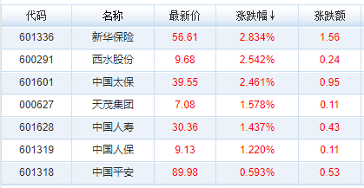
html：表格元素
什么是表格：
顾名思义，专门用来呈现统计类数据信息的板块元素。
是较为特殊的一组元素，有其特殊的固定结构和显示模式。

Slide 3
html表格结构

Slide 4
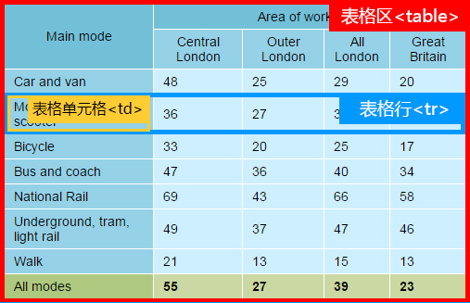
html：表格元素
表格基本结构：
一个表格至少拥有3个组成对象才能形成基础结构，且它们之间是固定不可改变的嵌套关系：
表格基础结构标签
表格（区） | <table>
行 | <tr>
单元格 | <td>

Slide 5
html：表格元素
表格结构扩展：
表格扩展结构标签
表头 | <th> | 特殊的单元格，常用于表格的首行或首列。
页头 | <thead> | 对表格进行分区，定义表格的头部区域。
主体 | <tbody> | 对表格进行分区，定义表格的主体内容区域。
页脚 | <tfoot> | 用来对表格进行分区，定义表格的页脚或标注区域。
表格标题 | <caption> | 在表格内部定义标题
表格列组 | <colgroup> | 定义表格垂直列的编组
表格列 | <col> | 定义表格列

Slide 6
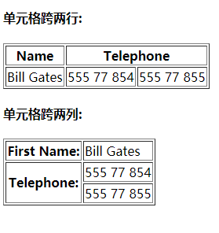
html：表格元素
表格操作：
colspan
rowspan
对表格单元格设置跨列或跨行属性，以实现单元格的合并：
【colspan】：跨列，横向合并单元格
【rowspan】：跨行，纵向合并单元格
合并单元格之后，要注意对单元格的数量进行删减。

Slide 7
css表格样式

Slide 8
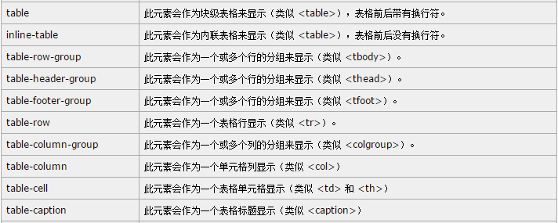
CSS：表格样式
表格类显示模式：
表格是一类较为特殊的元素，其固定的嵌套结构和呈现关系形成了独有的显示模式：
表格元素的显示模式，在实际场景中可以应用给其他类型的html元素以实现特殊效果。

Slide 9
CSS：表格样式
表格类元素样式设置技巧：
用盒模型属性去控制表格类元素：
所有表格类元素均可以看作是box来进行设置，但由于表格的特殊性会导致部分盒模型属性设置失效，需要用表格专有CSS属性来控制。
主要控制对象为外围表格区对象<table>和单元格对象<td>/<th>:
介于两者之间的元素由于结构受限，不支持盒模型属性控制。

Slide 10
CSS：表格样式
表格类元素样式设置技巧：
<table>对象：
可通过【display:table/inline-table】，实现块级表格和行间表格的转换。
<td>/<th>对象:
显示模式为：【display:table-cell】。
默认对宽高的设置敏感且会自动分配，以适配于<table>的总宽高。
直接适用vertical-align属性，支持垂直方向对齐操作。

Slide 11
CSS：表格样式
表格专有样式：
border-collapse
边框合并属性：控制<table>元素和<td>元素的边框是否合并到一起
作用对象：<table>元素
属性 | 值 | 说明
border-collapse | separate | 默认值。<table>边框和<td>边框独立分开。
 | collapse | <table>边框和<td>边框合并，<td>优先。

Slide 12
CSS：表格样式
表格专有样式：
border-spacing
边框间距属性：指定<table>元素和<td>元素的边框之间的距离。
仅在两者边框均独立时【border-collapse:separate;】才有效。
作用对象：<table>元素
支持1到2个值的设定，控制水平间距和垂直间距，不允许负值。
替代<table>元素的cellspacing标签属性。

Slide 13
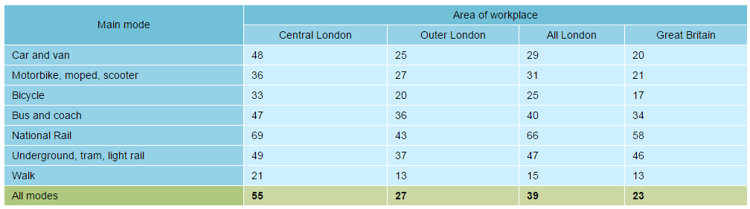
CSS：表格样式
案例演示：

